Slide 1

О цифровой трансформации региональной системы образования
edu.gov.ru

Slide 2

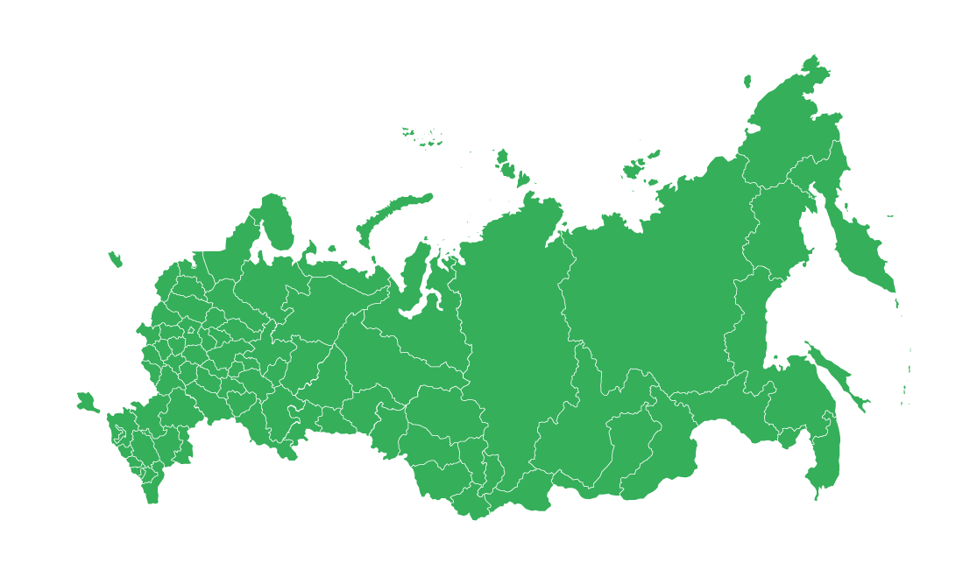






Индекс цифровой трансформации регионов
В основе измерения индекса цифровой трансформации регионов -
адаптированная методика Центра перспективных управленческих решений
www.cdto.wiki: Цифровая зрелость. Методология оценки цифровой зрелости организации
Инфраструктура
Процессы
и услуги
Данные
Управление
Кадры
ИТОГ ИЗМЕРЕНИЯ – ИНДЕКС ЦИФРОВОЙ ЗРЕЛОСТИ СУБЪЕКТА
уровень цифровой трансформации субъекта (в перспективе – муниципалитета)
цифровая зрелость для потребителя
мотивирующий мониторинг
Что считаем?
2

Slide 3
Цифровая трансформация системы образования предполагает действия по 5 направлениям:
1
2
3
Формирование современной инфраструктуры образовательных организаций
(компьютерные классы, средства визуализации, Интернет и др.)
Реализация
в электронной
форме услуг
в сфере образования
(запись в школу, на участие
в ГИА, отслеживание текущей успеваемости и др.)
Реализация
в электронной форме функций
в сфере образования
(реестры кадров,
контингента, электронный журнал и дневник и др.)
4
5
Подготовка кадров
для работы
в цифровой образовательной
среде
(работа с региональными РЦТ, повышение квалификации и др.)
Современное управление
на основе данных
(типовые сайты, мониторинг использования оборудования, автоматизированная подготовка отчетов и др.)
3

Slide 4







МИНИСТЕРСТВО ПРОСВЕЩЕНИЯ
РОССИЙСКЙ ФЕДЕРАЦИИ
Инфраструктура сегодня
В российских школах
817 тыс. учебных кабинетов
В России
42 тысячи школ
Из них оснащены:
Из них:
10% - беспроводными точками доступа к сети «Интернет»
38% - проекционным оборудованием
12% - электронными досками/интерактивными панелями
7% - камерой, направленной на доску,
с возможностью трансляции урока
6% имеют систему ВКС
19,9% имеют серверное оборудование (разных годов выпуска и комплектаций)
20% школ получили новые комплекты оборудования в рамках федерального проекта «Цифровая образовательная среда» в 2019-2020 годах
Только 31% школ имеют подключение к сети «Интернет» более 50 мбит/сек.
(Росстат, данные за 2019 г.)
4
8

Slide 5

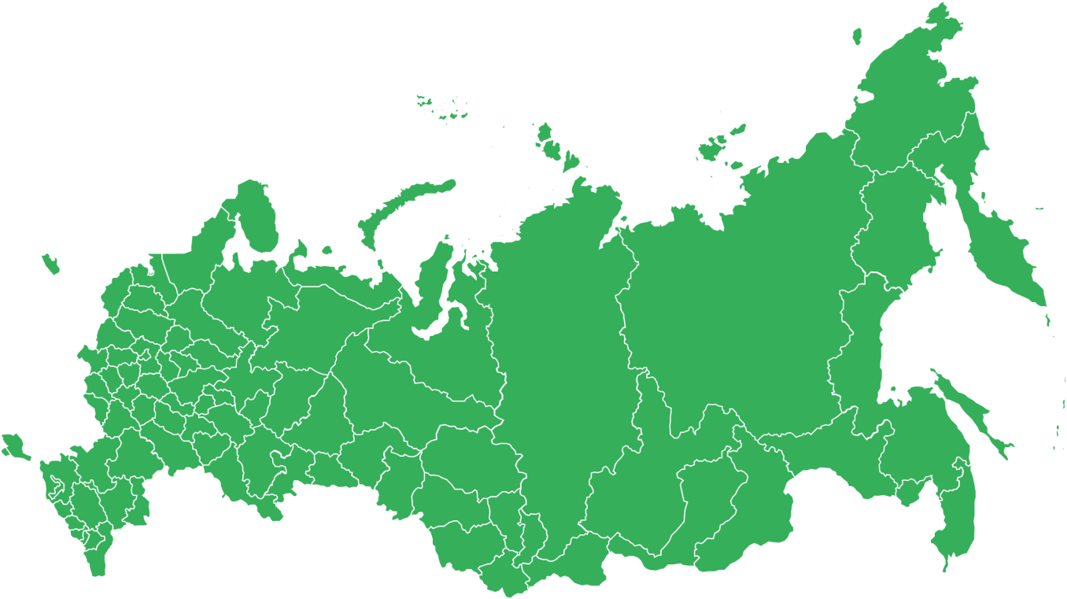
Услуги в электронном виде для граждан
Зачисление детей на обучение
по образовательным программам дошкольного образования
Запись на государственную итоговую аттестацию (далее – ГИА)
Публикация результатов участников ГИА
Зачисление детей на обучение
по образовательным программам начального, основного общего, среднего общего образования
Проведение апелляции участников ГИА
Запись на участие во всероссийской олимпиаде школьников
Предоставление информации
о текущей успеваемости учащегося
Доля
регионов, реализовавших
7 услуг – 2,4% (Москва, Санкт-Петербург)
6 услуг – 10,6% (9 регионов)
5 услуг – 18,8% (16 регионов)
4 услуги – 16,5% (14 регионов)
3 услуги – 41,2% (35 регионов)
2 услуги – 9,4% (8 регионов)
1 услугу – 1,2% (Чукотский автономный округ)
5

Slide 6
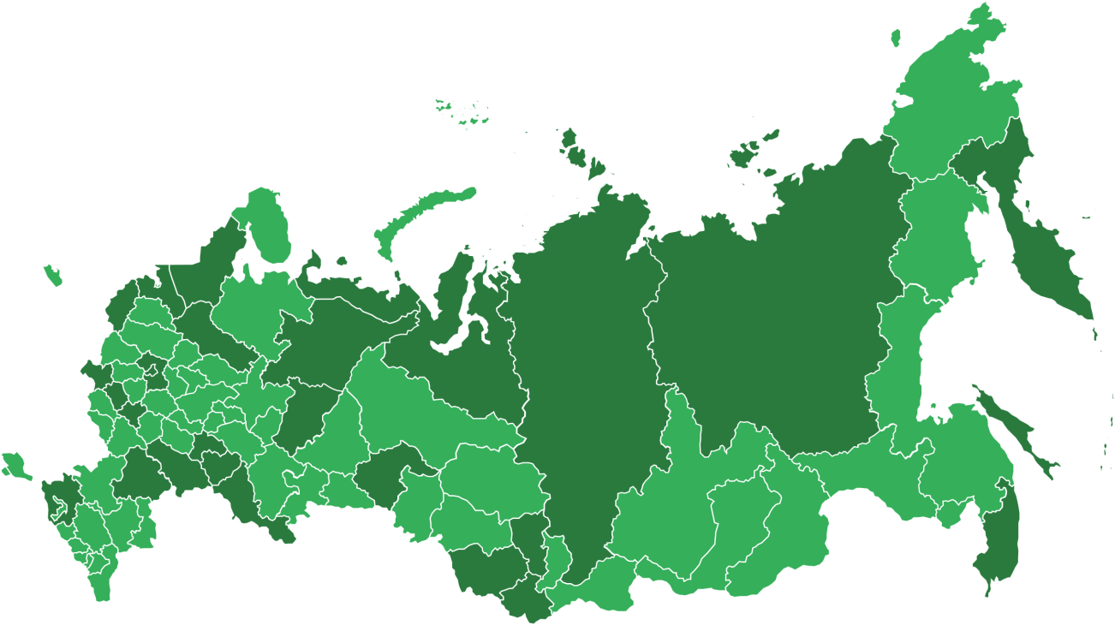
Функции управления, переведенные в электронный вид
на уровне регионов
Ведение реестра контингента, в том числе его движения (перевод из школы в школу)
Ведение реестра образовательных организаций
Ведение электронного дневника
и электронного журнала
Ведение реестра кадров образовательных организаций,
в том числе их движения
Доля
регионов, реализовавших
4 функции – 35,3% (30 регионов)
3 функции – 10,6% (9 регионов)
2 функции – 29,4% (25 регионов)
1 функцию – 20% (17 регионов)
0 функций – 4,7% (4 региона)
6

Slide 7




Управление на основе данных
32% школ
имеют типовые сайты
20% школ
имеют сервисы автоматизированной подготовки отчетов
УПРАВЛЕНИЕ
НА ОСНОВЕ ДАННЫХ
Менее 10% школ
применяют программные решения
по мониторингу использования электронных устройств в школе
Существуют единичные региональные решения по анализу больших данных в образовании
на основе единых реестров, учета материально-технической базы и образовательных результатов учащихся (Москва, Санкт-Петербург).
7

Slide 8
Подготовка кадров
Назначены 85
РЦТ органов управления в сфере образования
Команды
более 60
субъектов РФ
прошли подготовку
в РАНХиГС
Еженедельные семинары
для лидеров
85 регионов
в формате ВКС
Единая онлайн-платформа
для обучения педагогов
dppo.edu.ru
Реестр программ повышения квалификации
dppo.edu.ru
Более 600 тыс.
педагогов прошли повышение квалификации
в 2020 году
8

Slide 9
МИНИСТЕРСТВО ПРОСВЕЩЕНИЯ
РОССИЙСКЙ ФЕДЕРАЦИИ
Задачи федерального и регионального уровней образования по ЦТ
Основные задачи Министерства:
Определение основных направлений Цифровой трансформации сферы образования
Создание условий максимальной доступности пользователям цифровых сервисов и услуг – преодоление цифрового неравенства в сфере образования
Подготовка кадров, лояльных
к цифровым инновациям
в образовании сегодня
и «генерирующих» инновации завтра
Задачи РЦТ органов управления в сфере образования:
Использование потенциала Цифровой трансформации
в региональных программах развития образования
Участие в нацпроекте Образование (федеральный проект Цифровая образовательная среда) –
85 регионов
Создание региональных команд Цифровой трансформации
(субъект + регион, управленцы + педагоги)
Демонстрация
и тиражирование лучших практик цифровой трансформации
в образовании
9
8

Slide 10
«Цифровая зрелость» отрасли «Образование»
для потребителей 2021-2024 гг.
2021 2022 2023 2024
100% школ с Интернетом
Библиотека цифрового образовательного контента, все услуги для граждан переведены
в электронный вид
Цифровой профиль учащегося, использование технологий ИИ
в образовании
32 тыс. школ обновили инфраструктуру, 100% школ
с лвс/скс, wi-fi
10

Slide 11
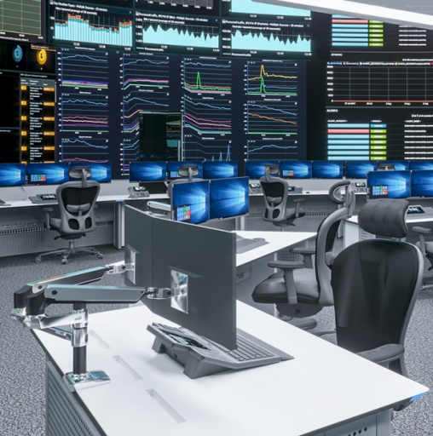





Ситуационно-аналитический центр
Минпросвещения России
Мотивирующий мониторинг регионов
Аналитика и мониторинг ключевых показателей системы образования.
Концентрация информационных потоков
по реализации нацпроекта "Образование“
и гос. программ в регионах
Эффективные цифровые коммуникации всех участников образовательного процесса
Инцидент менеджмент
Возможность оперативного подключения
и интеграции необходимых систем и реестров
11

Slide 12

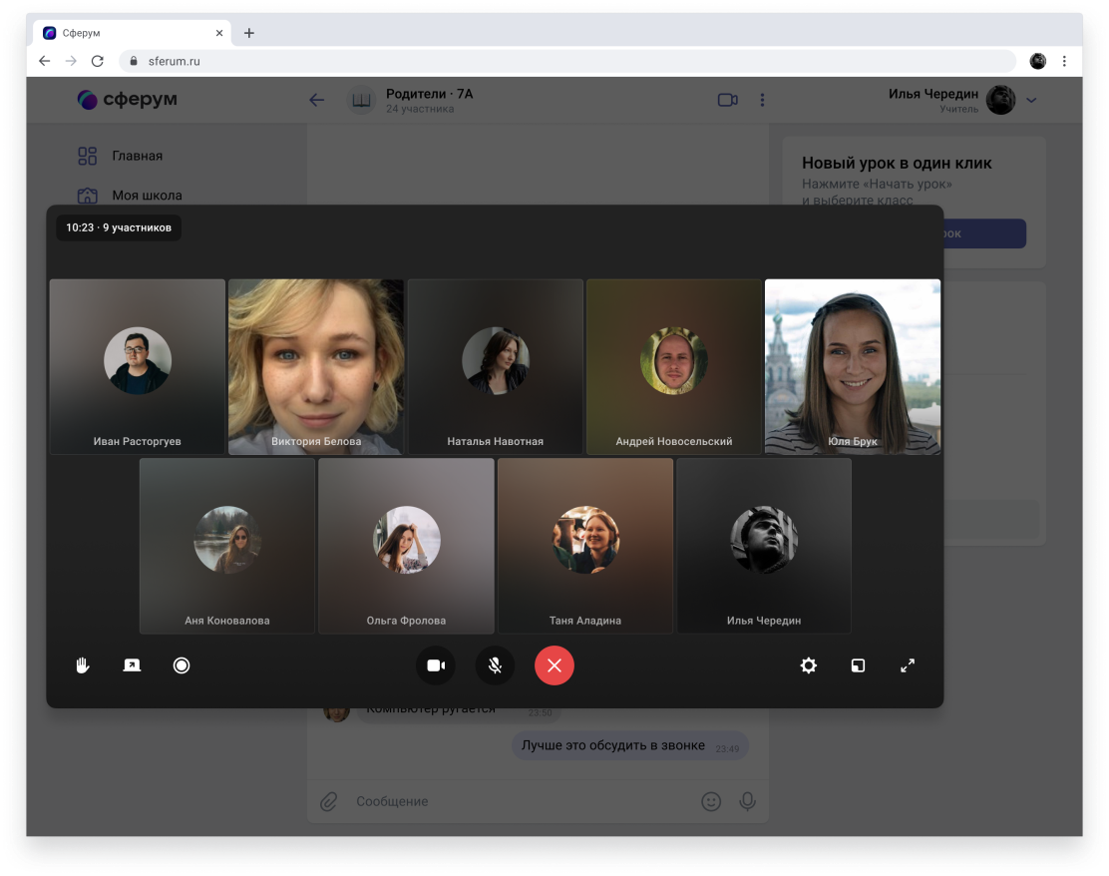
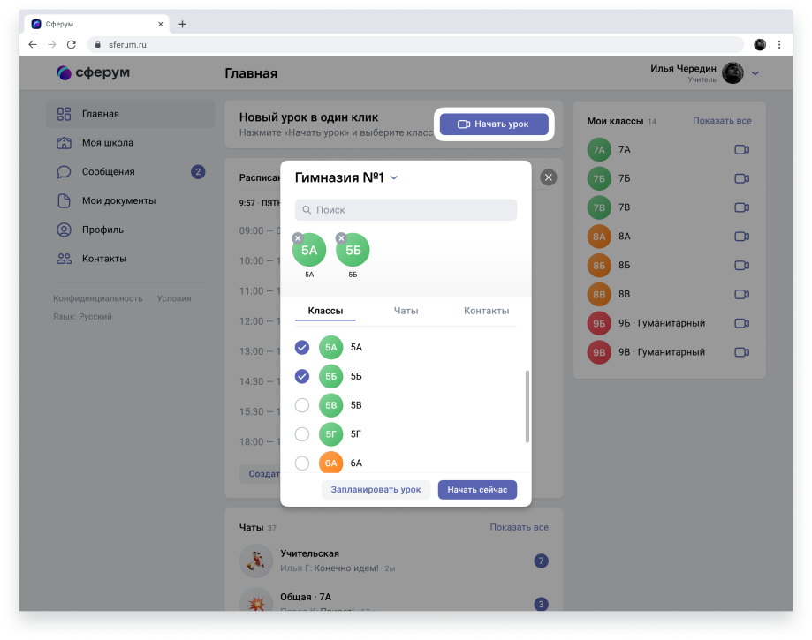
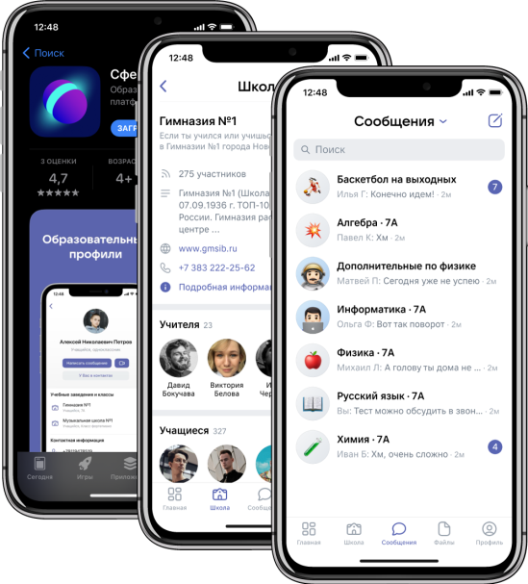
Сферум: сценарии использования
Платформа «Сферум» -
исключительно российская разработка
ФУНКЦИОНАЛ:
Групповые видеоконференции
Простая и безопасная регистрация
Чаты для учебы и общения
Сообщества школ и классов
Интеграция с платформой «Моя школа» (Минпросвещения России)
!!! Апробация платформы «Сферум» в 15 субъектах Российской Федерации.
До конца 2021 г. апробация указанной платформы пройдет во всех субъектах Российской Федерации.
12

